Slide 1
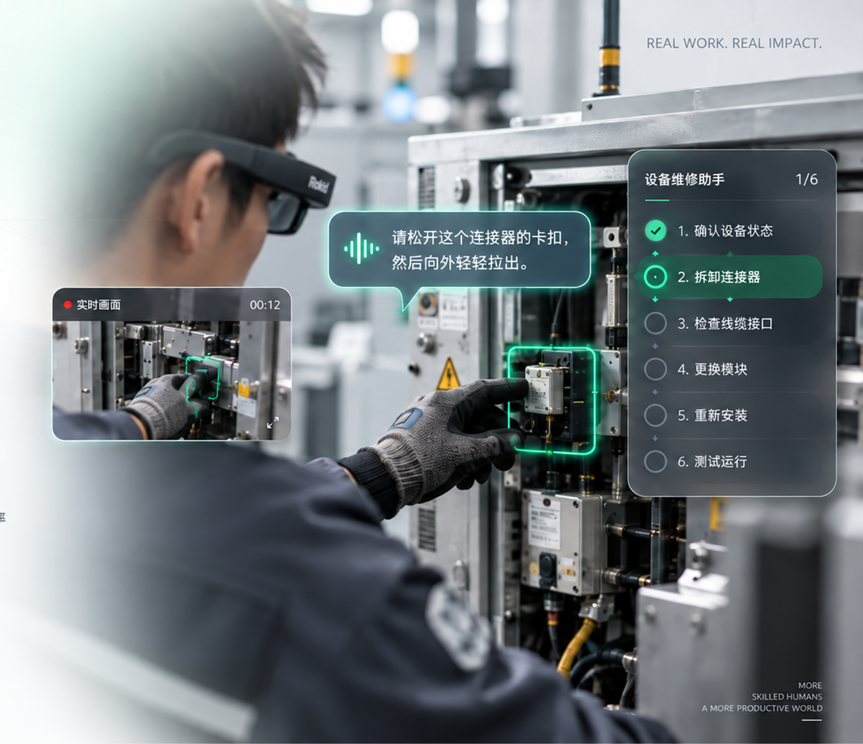




PSOP
PSOP 设备 AI 售后服务解决方案
每台设备，
一个专属
AI 工程师
让 AI 随设备一起交付，先服务客户，
再协同工程师完成现场维修。
客户自助支持
现场工程师
知识沉淀
提升一次修复率
快速解决问题
实时作业指导
持续进化
降低服务成本
PSOP · AI for Complex Physical Work
面向真实世界复杂任务执行的 AI
Notes:
来源：封面.png。按视觉稿重建；文字、底框、图标与连线为独立原生对象，均未组合。图片中的界面文字与照片内容保留在独立图片内。

Slide 2
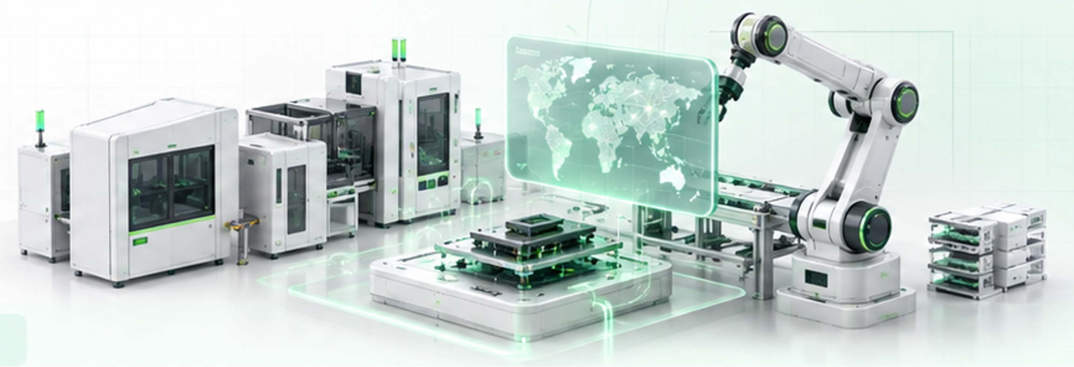

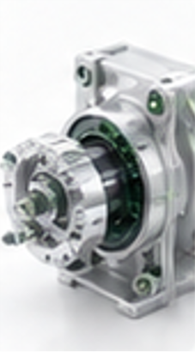










PSOP
工业设备快速进化，
售后服务能力没有同步进化
设备复杂度、存量规模、销售全球化与产品迭代
设备与市场趋势
速度不断提升，传统依赖客服、专家和工程师的
人力服务体系，正出现越来越明显的结构性错位。
01
02
03
04
设备越来越复杂
设备存量越来越大
销售越来越全球化
产品迭代越来越快
机械、电气、软件、
卖得越多，服务需求
设备进入更多国家、
型号、版本、软件
算法、AI 深度融合
越持续累积
城市与客户现场
与配置持续更新
未来设备制造商真正的瓶颈，
服务体系的现实错位
不只是能不能卖出更多设备，
而是能不能服务更多设备。
01
02
03
04
复杂问题仍依赖少数专家
服务能力仍靠人头增长
人无法同步全球覆盖
人的经验更新速度跟不上产品变化
能力难复制、难快速覆盖
设备越多，客服与工程师
跨区域响应慢、成本高、
知识分散在人脑、文档与
压力越大
难覆盖
历史工单中
设备规模、复杂度与全球化速度，正在持续超过传统人力服务体系的承载能力。
01
Notes:
按用户提供的视觉稿重建。所有文字、卡片、编号、图标、箭头均为可编辑原生对象，未组合；5 个 3D 插图保留为图片。选择窗格中的中文名称用于定位元素。使用 Microsoft YaHei / Arial。

Slide 3
PSOP
Physical Standard Operation Procedure
传统模式|规模化瓶颈
传统售后服务模式，正在成为设备规模化增长的瓶颈
当设备数量持续增长时，传统依赖客服、专家与现场工程师的服务链路，会同步放大响应、效率与成本问题。
01
传统售后链路
01
客户报修
02
客服初筛
03
专家支持
04
派工上门
05
现场维修
问题反复描述
重复答疑多
关键能力集中
跨区域成本高
复杂问题仍回流专家
客户通过电话／在线渠道
客服基于经验进行问题
复杂问题需要专家介入，
安排现场工程师上门，
现场处理后，如遇复杂
反馈设备问题，往往需要
初步判断，大量问题
专家数量有限，响应慢，
涉及差旅、时间与协调
问题仍需再次联系专家，
多次描述同一问题。
需要反复沟通确认。
容易形成能力瓶颈。
成本，跨区域难度更大。
形成二次甚至多次闭环。
设备增长
服务需求增长
人力同步增长
服务成本上升
02
规模化后的核心问题
客户侧
等待长
01
服务团队侧
重复问题多
02
企业侧
设备越多
03
响应慢
专家成瓶颈
人力投入越大
体验不稳定
工程师能力差异大
难以规模化复制
传统售后体系的本质，是用更多的人，服务更多的设备。
这也是设备服务难以规模化复制的根本原因。
PSOP / 传统服务模式的规模化瓶颈 | 规划与原型不代表已上线能力；客户资料与运行数据不自动公开。
02
Notes:
来源：第2页.png。按视觉稿重建；文字、底框、图标与连线为独立原生对象，均未组合。图片中的界面文字与照片内容保留在独立图片内。

Slide 4


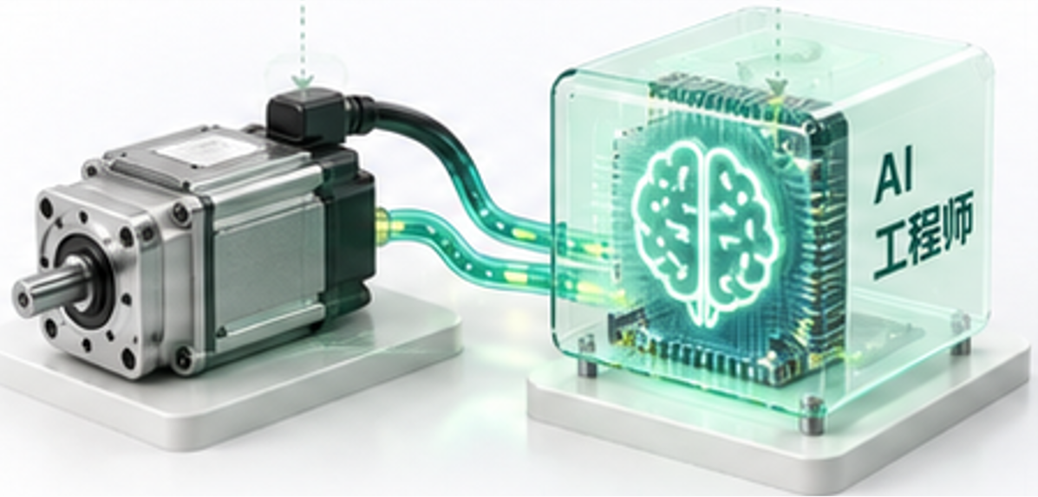







PSOP
下一代设备售后：让 AI 随设备一起交付
每台设备交付时，同时交付一个长期绑定的 AI 工程师。
每台设备 = 硬件本体 + 专属 AI 工程师
理解设备
感知现场
判断状态
指导作业
升级协同
产品知识与文档
多模态信息理解
故障定位与分析
分步指引与验证
疑难问题转专家
服务客户
服务工程师
扫码进入
AI 诊断与指导
验证结果
自动升级工单
工程师接手
AI协同维修
设备二维码
自然语言交互
确认恢复运行
AI 判断与创建
接收任务与现场处理
提供实时指导与资料
替代大量重复客服答疑与标准化远程支持
替代大量专家支持、资料查找与现场辅助判断
设备服务的规模化方式正在改变
新增设备交付
复制AI工程师
AI优先承接
人工聚焦复杂问题
每售出一台设备
基于设备模型一键部署
处理大多数标准问题
专家解决高价值场景
过去，卖出更多设备，就要配更多服务人员；未来，卖出更多设备，就是复制更多AI设备工程师。
03
Notes:
来源：第3页.png。按视觉稿重建；文字、底框、图标与连线为独立原生对象，均未组合。图片中的界面文字与照片内容保留在独立图片内。

Slide 5





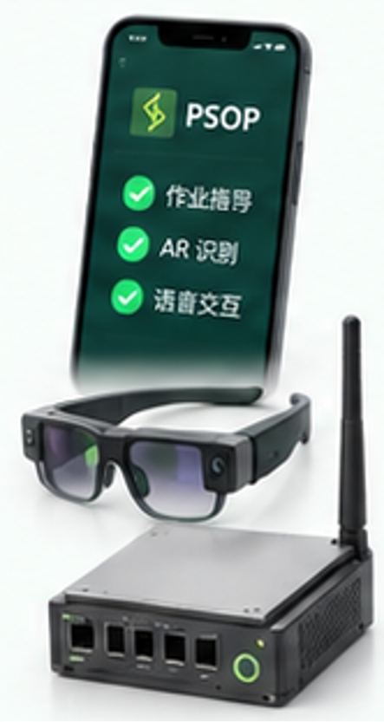
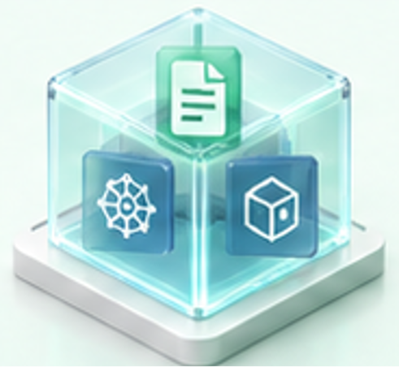
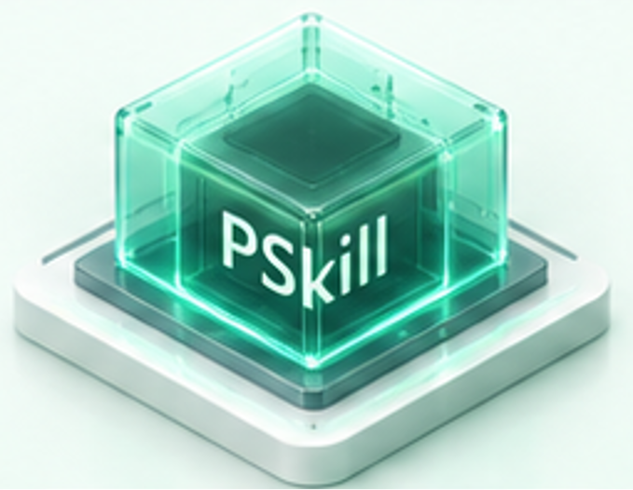
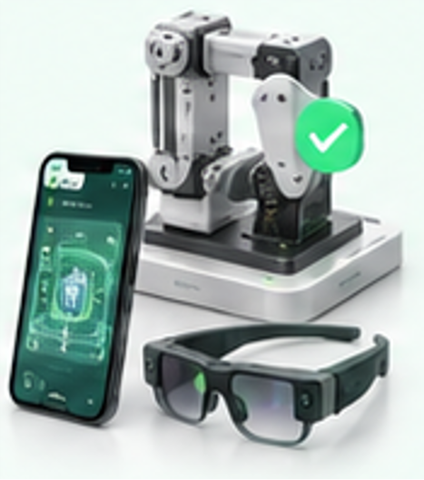


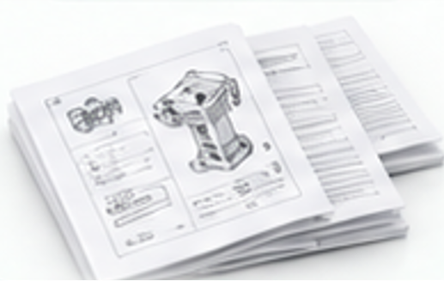

PSOP
产品架构/AI概念示意
PSOP：设备技能的构建与分发平台
PSOP 将设备知识、任务流程与模型能力编译成可执行、可分发、可持续更新的设备 AI 工程师。
产品资料
PSkill
EG/任务能力
共同验收
统一发布版本
手机/AR/
设备/网关
说明书
统一定义设备、部件、
当前步骤
合法状态
下一动作
真实设备
任务包 + 模型包 + 部署清单
BOM
术语、任务、安全边界
完成证据
异常路径
异常场景
图纸
手机与AR验证
手册
案例
设备模型／感知能力
服务记录
视觉
语言
语音
版本管理
设备定义
部件体系
设备状态
权限控制
术语标准
安全边界
多端部署
运行事实与服务数据回流 → 下一版技能与模型
PSOP生产和运营的，不只是软件功能，而是可持续交付的设备AI工程师。
PSOP / 设备技能构建与分发 | 规划与原型不代表已上线能力；客户资料与运行数据不自动公开。
04
Notes:
来源：第4页.png。按视觉稿重建；文字、底框、图标与连线为独立原生对象，均未组合。图片中的界面文字与照片内容保留在独立图片内。

Slide 6
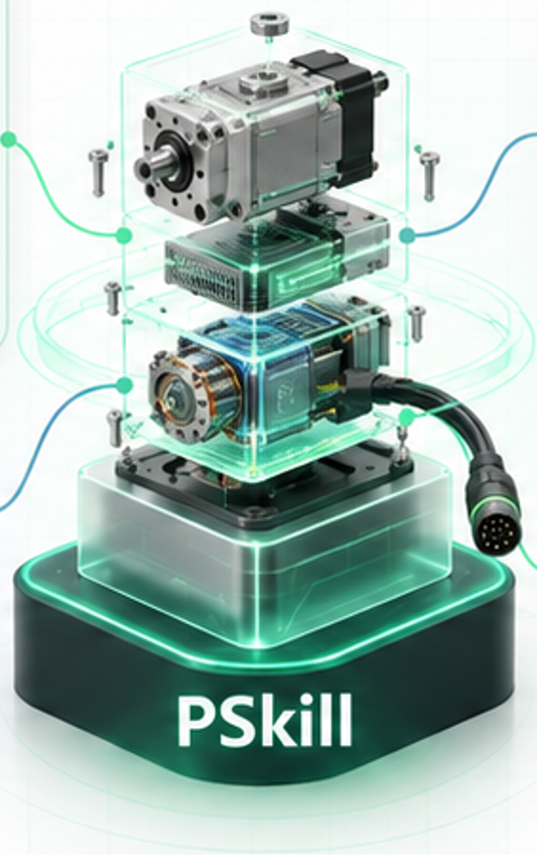






PSOP
把一台设备，构建成 AI 可以理解的 PSkill
PSkill 不是把文档放进知识库，而是把一台设备转化成 AI 能理解和执行的统一设备世界。
输入资料
适用产品
部件知识
AI能理解什么
说明书
型号
部件结构
配置
编号
这是什么设备
BOM
版本
连接关系
型号、配置、版本、用途
使用场景
参数
图纸
哪个部件异常
部件定位、编号、关系、参数
维修手册
任务流程
规则边界
当前属于什么任务
故障案例
安装
权限
任务类型、步骤、所需条件
调试
安全
视频
诊断
维修
前置条件
哪些动作允许执行
服务记录
保养
风险提醒
权限范围、安全规则、风险提醒
多源资料·形成完整设备知识
从资料到理解，从信息到行动
统一术语
统一任务坐标
统一安全边界
消除多版本文档的表述差异
设备 · 部件 · 任务 · 步骤 对齐
把经验固化为可执行的规则
PSkill 让 AI 面对的不是零散资料，而是一个结构化、
可执行的设备世界。
05
Notes:
来源：第5页.png。按视觉稿重建；文字、底框、图标与连线为独立原生对象，均未组合。图片中的界面文字与照片内容保留在独立图片内。

Slide 7
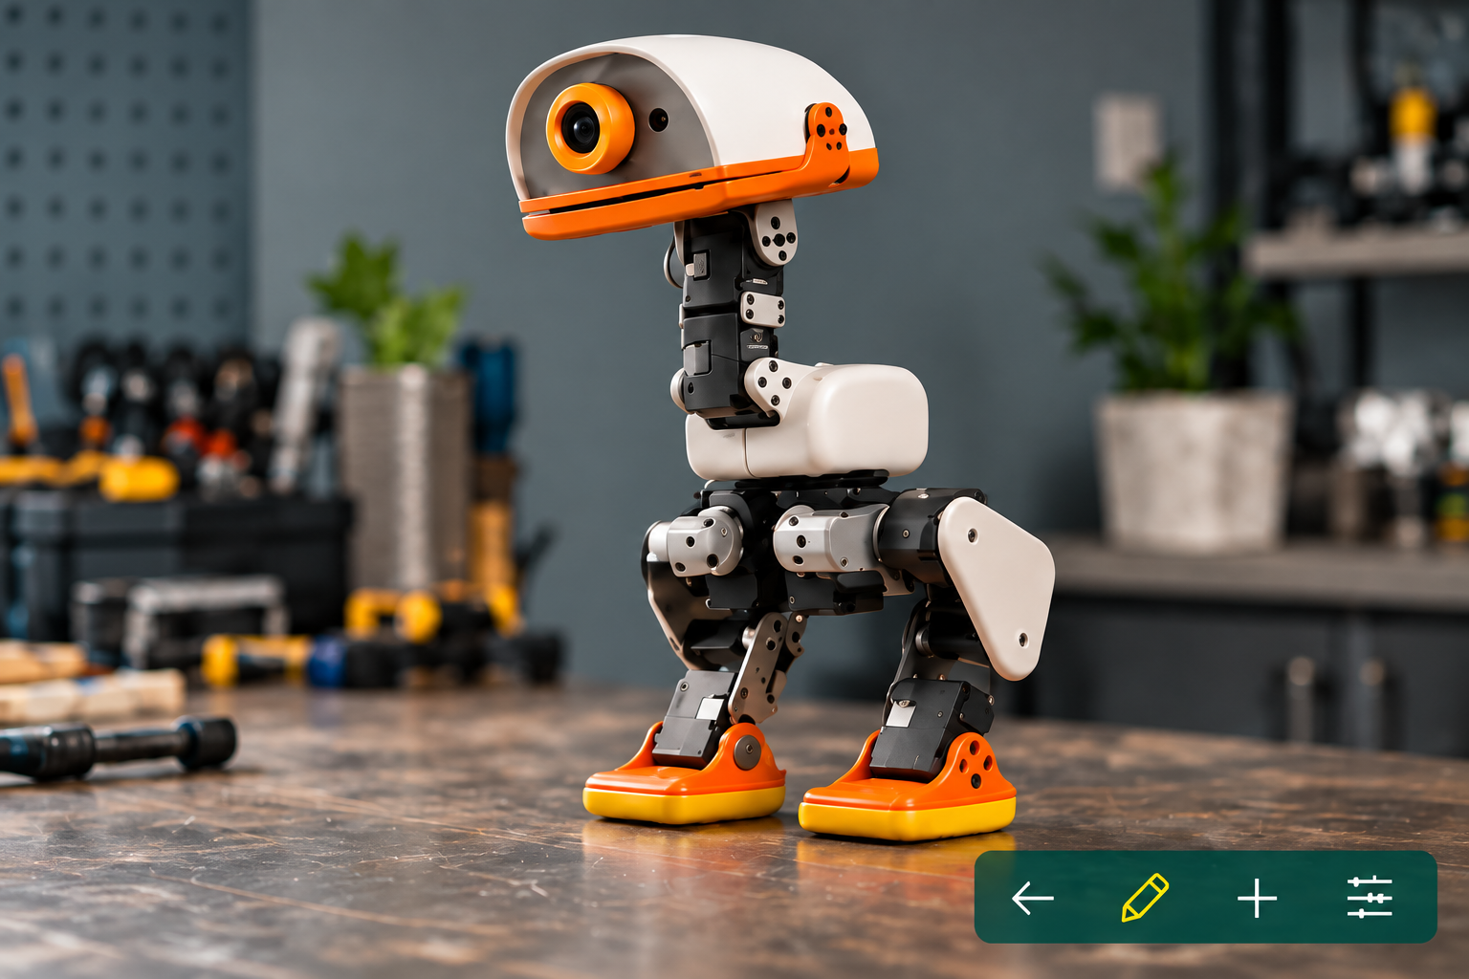
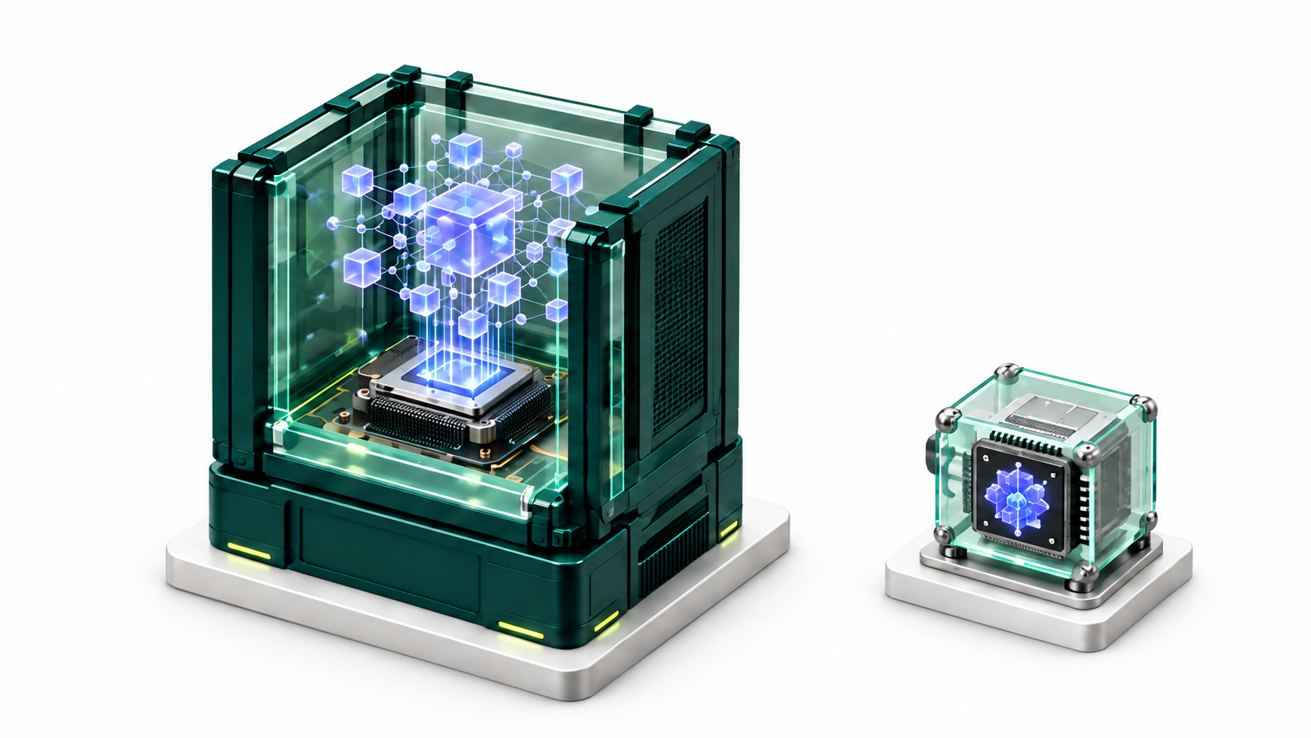



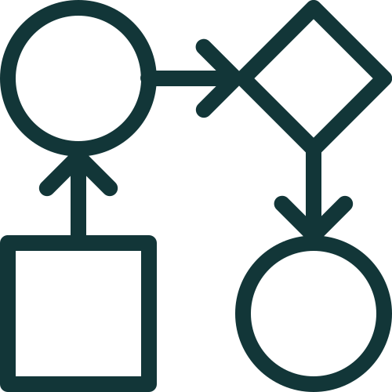

PSOP
Physical Standard Operation Procedure
局部原型／AI概念示意
对齐设备语义，训练端侧模型
融合原始资料、PSkill 设备知识与 EG 任务流程，构建语义一致的多模态训练样本。
设备标注样例
PSOP 多模态训练
端侧模型
头部相机
语义对齐
关联部件、术语、状态与动作
构建语义一致的训练样本
专项训练
学习部件识别、指令理解
与设备操作流程判断
腿部关节
效果评估
识别部件
足部组件
PSOP
验证任务准确率、推理时延
与模型资源占用
理解指令
支持 EG 流程执行
图像中的部件，对应设备知识定义
端侧适配
模型压缩与量化
适配终端算力与部署环境
部署终端
原始资料
PSkill
EG
手机 · 眼镜 · 设备
图像 · 文档 · 语音
名称 · 料号 · 属性
步骤·状态·动作·证据
AR 配套计算端
端侧模型优势
更懂设备
速度更快
成本更低
无网工作
理解设备部件与操作语义
模型推理速度更快
减少云端调用与推理开销
部署后，本地完成核心推理
PSOP / 设备技能构建与分发 | 规划与原型不代表已上线能力；客户资料与运行数据不自动公开。
06
Notes:
来源：第6页.png。按视觉稿重建；文字、底框、图标与连线为独立原生对象，均未组合。图片中的界面文字与照片内容保留在独立图片内。

Slide 8




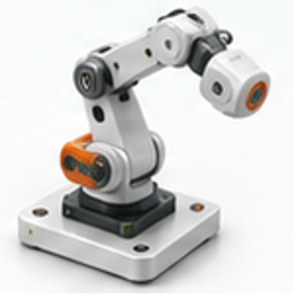
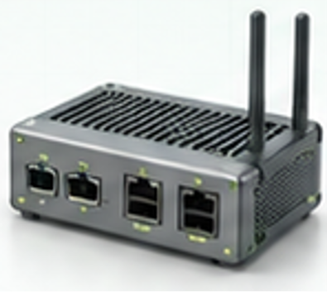
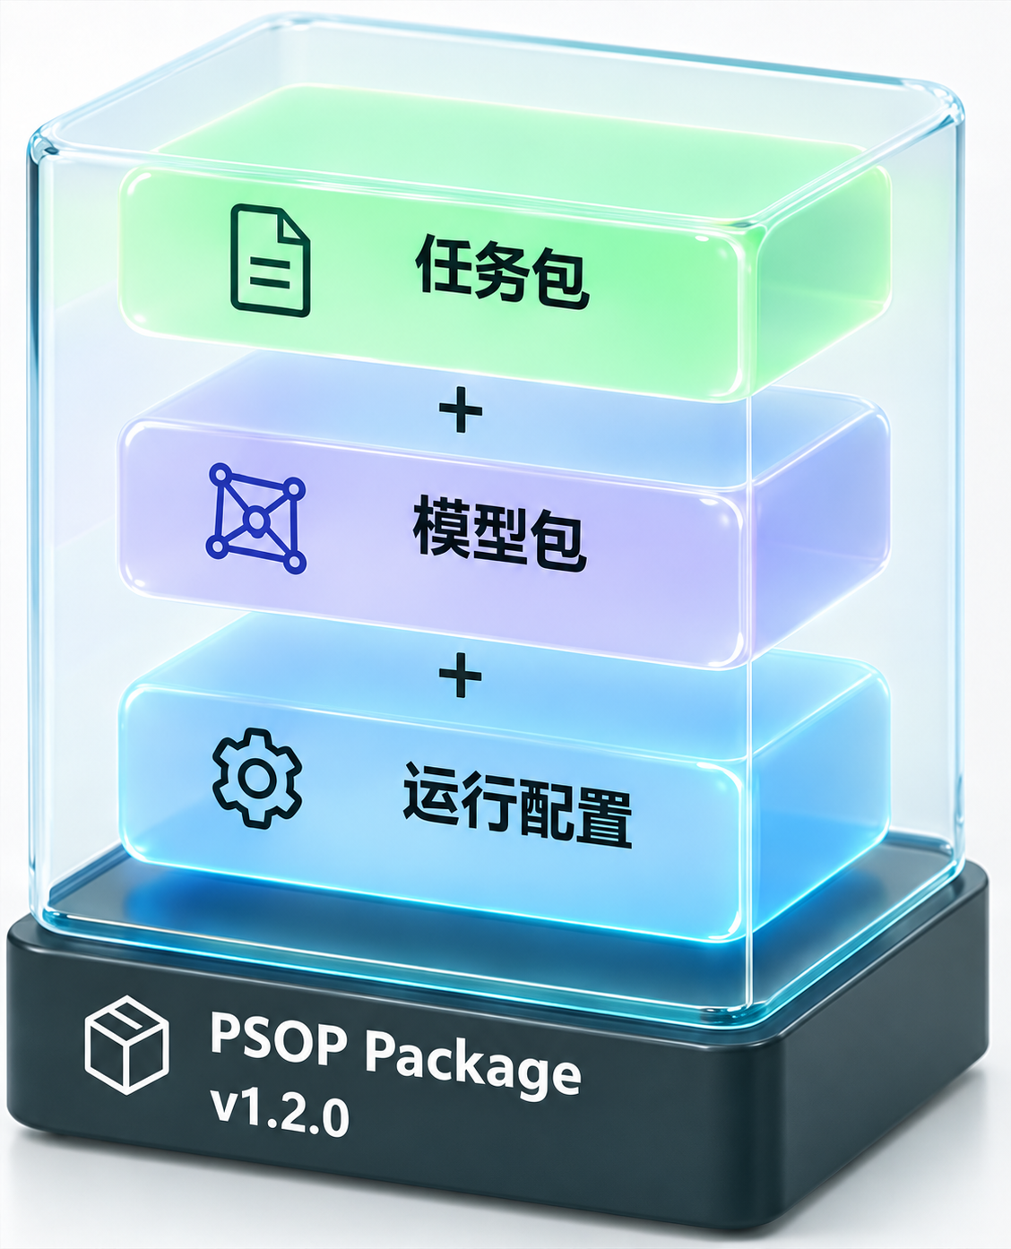
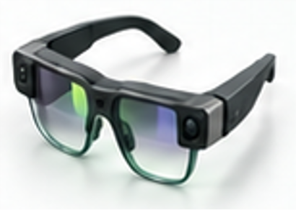





PSOP
Physical Standard Operation Procedure
产品发布/AI概念示意
一次发布，把技能与模型送到合适的终端
任务能力与模型能力以统一版本发布，按终端能力分发到手机、AR、设备或网关，并支持灰度、兼容校验与回滚。
发布前产物
统一发布版本
手机
AR 眼镜
设备端
网关
打包、校验、签名、生成版本
PSkill
任务定义／操作流程
EG
按终端能力
端侧模型 / 语料版本
分发部署
轻量化模型
端侧模型推理
设备能力适配
多设备协同调度
设备模型
离线/在线运行
空间交互能力
模型轻量化部署
本地推理+云协同
设备能力/部件模型
权限校验
硬件适配校验
安全沙箱运行
网络与安全策略
自动更新
静默更新
断点续传更新
批量部署更新
部署清单
支持 iOS / Android
支持主流AR设备
支持多品牌设备
支持边缘网关
终端适配/参数配置
应用内更新
版本兼容
驱动与协议
集中管理
运行日志/结果证据/状态数据回传平台
兼容检查
灰度发布
版本回滚
统一版本管理
发布前自动校验终端能力、
按终端类型、地区或组织
一键回滚到上一个稳定版本，
任务、模型、配置与部署清单
版本依赖与模型兼容性。
分批发布，降低风险。
保障现场连续作业。
统一版本号，变更可追溯。
像软件发布一样管理设备 AI 工程师，让每次交付都有版本、有记录、
可升级。
07
Notes:
来源：第7页.png。按视觉稿重建；文字、底框、图标与连线为独立原生对象，均未组合。图片中的界面文字与照片内容保留在独立图片内。

Slide 9
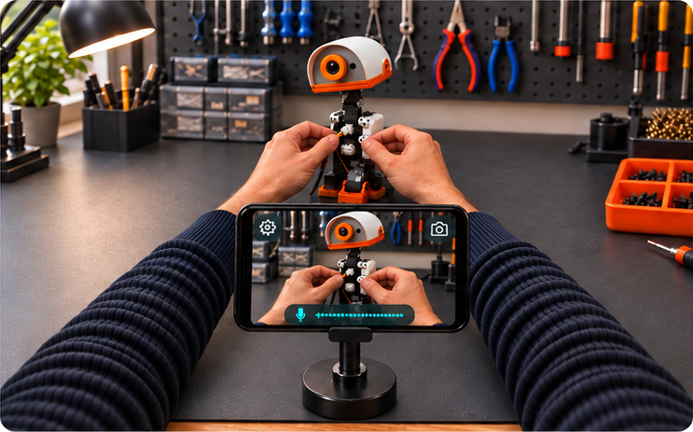
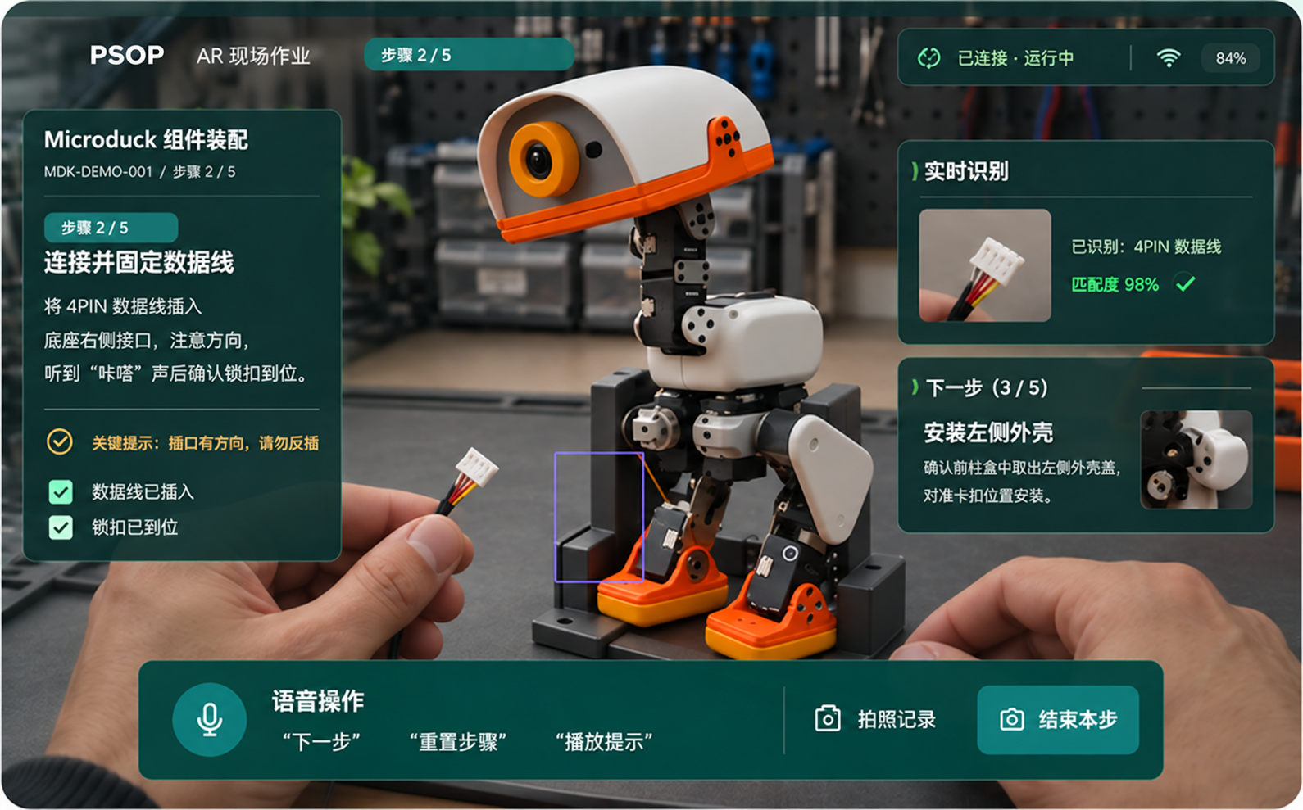
PSOP
Physical Standard Operation Procedure
产品应用/AI概念示意
手机与 AR：都能让双手留在作业现场
选择固定机位或随身视角，应用都以现场画面、当前步骤、焦点提示和语音为核心。
手机·固定视角
双手持续作业
AR·随身视角
双手持续作业
磁吸支架固定机位·全屏取景·语音操作
第一视角随人移动·手机／网关承担计算
同一Run·同一任务版本
能力包下发
授权证据与结果·联网后回传平台
08
Notes:
来源：第8页.png。按视觉稿重建；文字、底框、图标与连线为独立原生对象，均未组合。图片中的界面文字与照片内容保留在独立图片内。

Slide 10
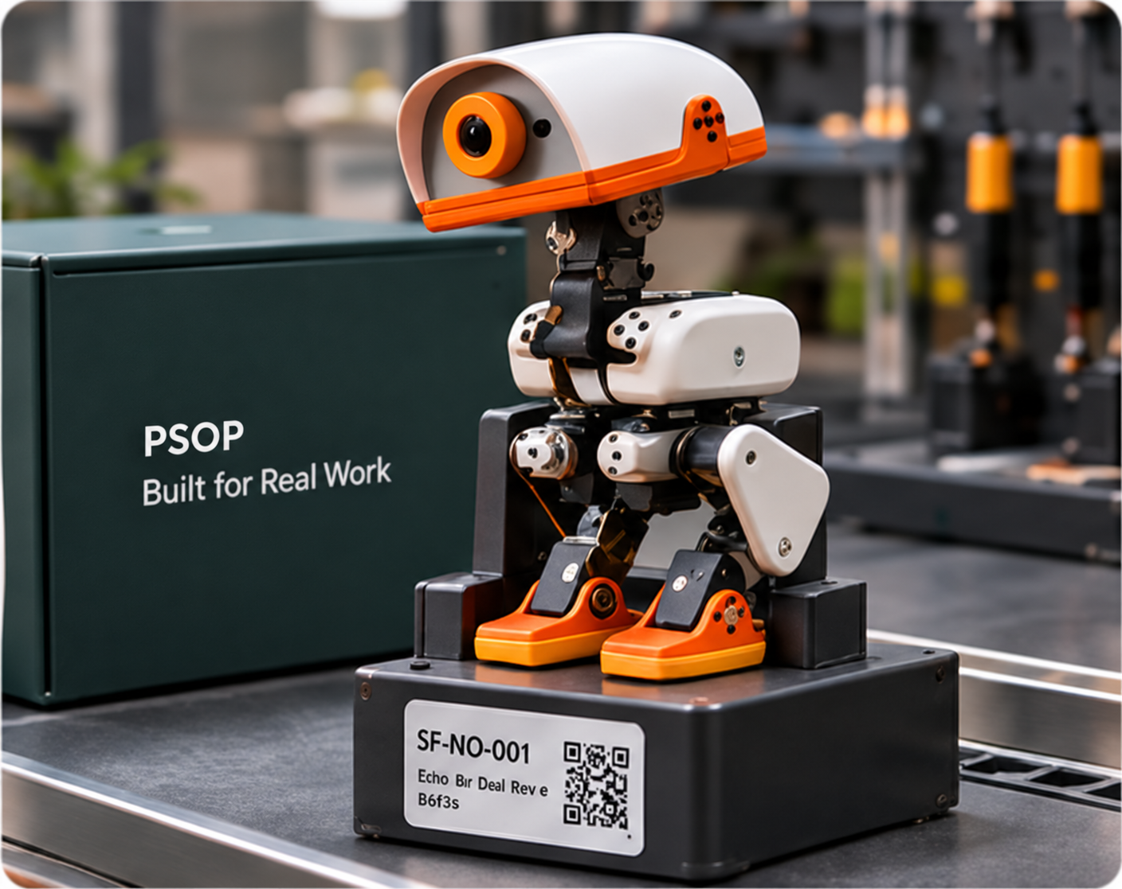
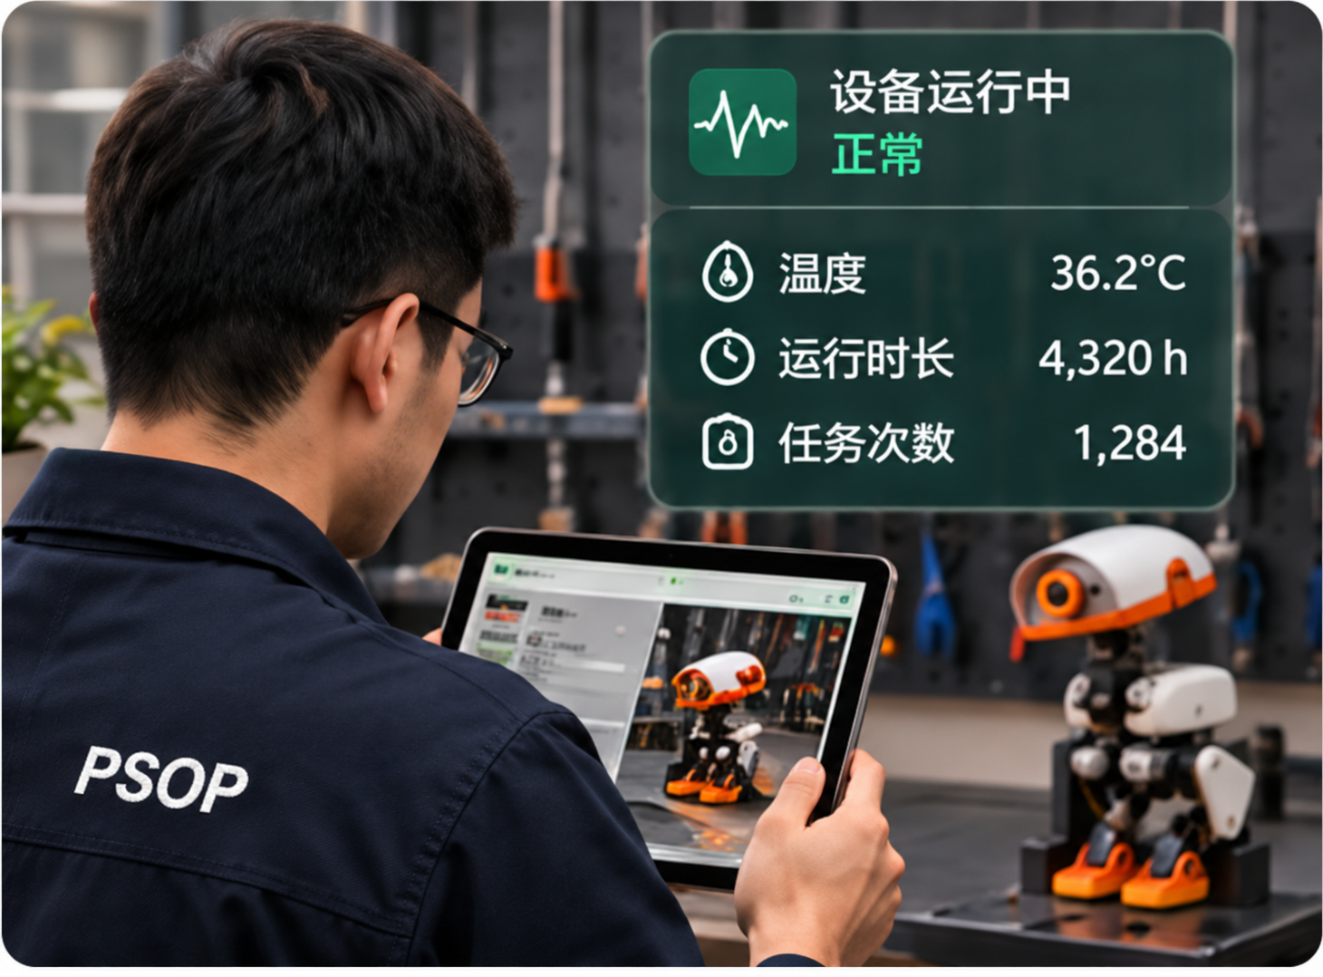
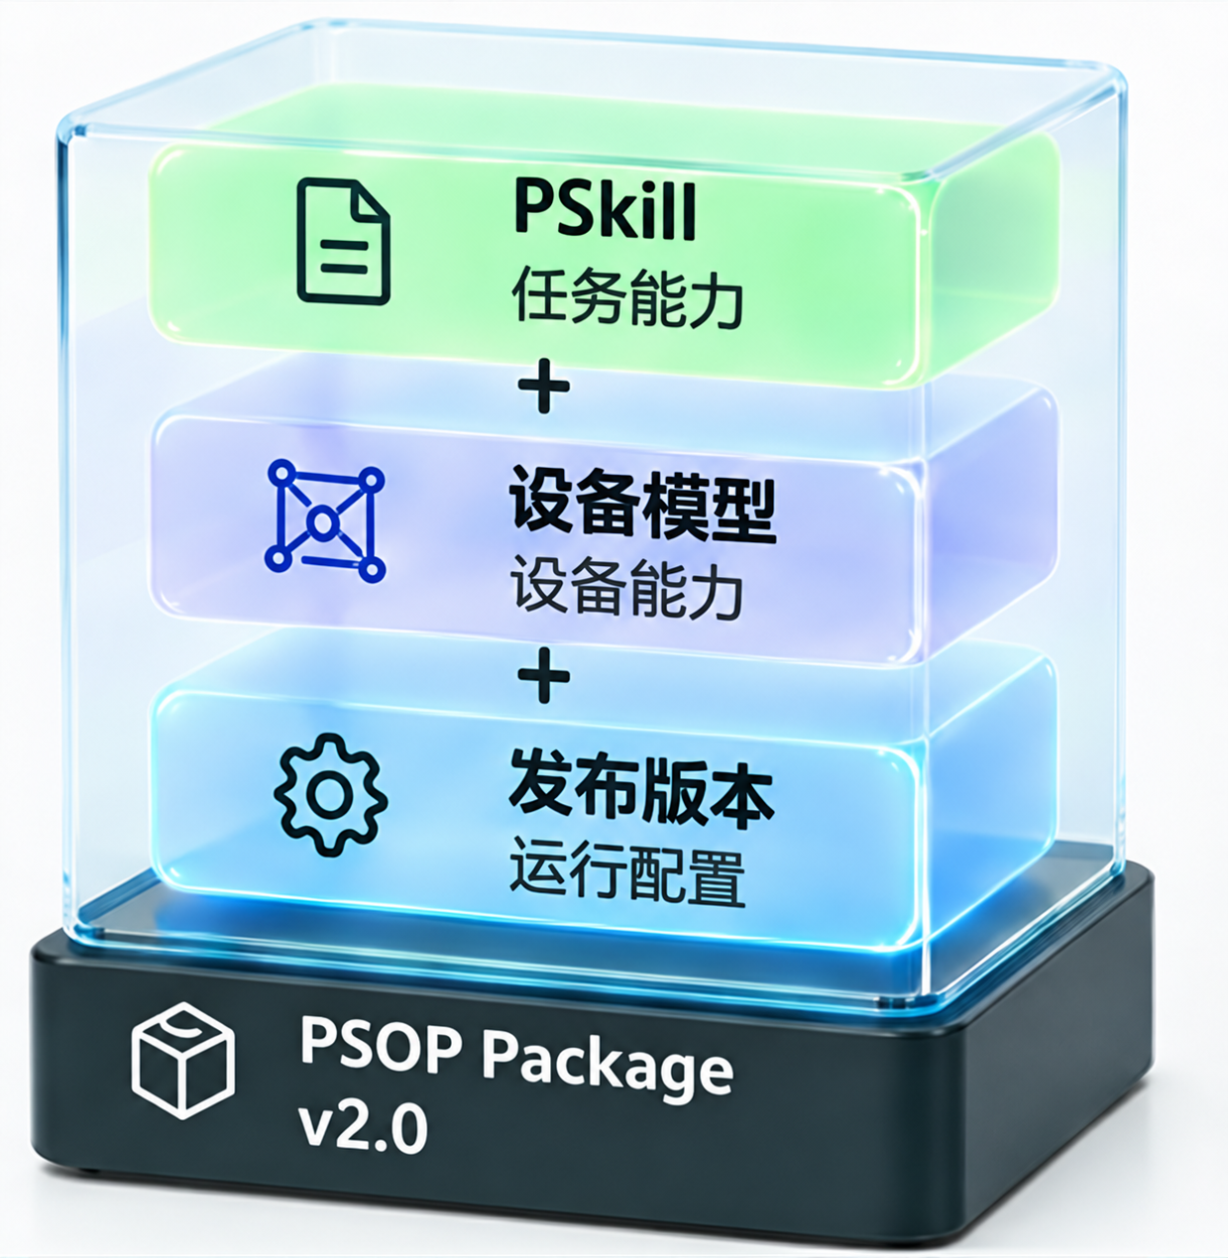
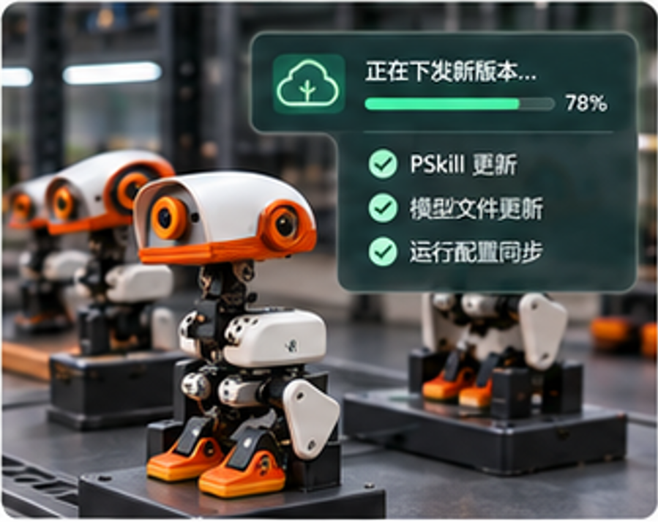


PSOP
设备出厂之后，AI 技能仍在持续交付
产品、PSkill、设备模型与发布版本长期绑定；随着设备运行与现场服务数据积累，能力持续更新到每一台设备。
01
出厂绑定
02
运行采集
03
持续迭代
04
再次下发
设备出厂时完成身份绑定与能力初始化
设备运行与现场服务数据持续回传
基于数据沉淀新知识，生成新版本。
将更新的能力分发到每一台设备。
设备身份
设备状态
运行数据·健康监测
唯一标识·设备档案
新问题沉淀
从现场数据中提炼共性问题
新型号复用
快速应用到新型号设备
服务记录
现场服务·处理过程
首次版本
新知识补充
扩充技能库与模型能力
存量设备升级
已交付设备远程更新
PSkill/模型/运行配置
异常案例
故障现象·解决方案
服务入口
现场证据
现场图片 · 视频 · 日志
新版本生成
打包、校验、灰度发布
增量设备随设备交付
接入平台·开通服务
新设备出厂即搭载最新版本
面向存量设备：持续激活服务能力
面向增量设备：随出厂版本一起交付
面向产品迭代：型号越多，复制越快
通过数据与经验沉淀，让已交付设备持续进化。
新设备出厂即具备最新的AI技能。
跨型号复用能力，加速产品规模化部署。
设备交付不是终点，PSOP 让 AI 技能像软件一样持续交付与升级。
09
Notes:
来源：第9页.png。按视觉稿重建；文字、底框、图标与连线为独立原生对象，均未组合。图片中的界面文字与照片内容保留在独立图片内。

Slide 11
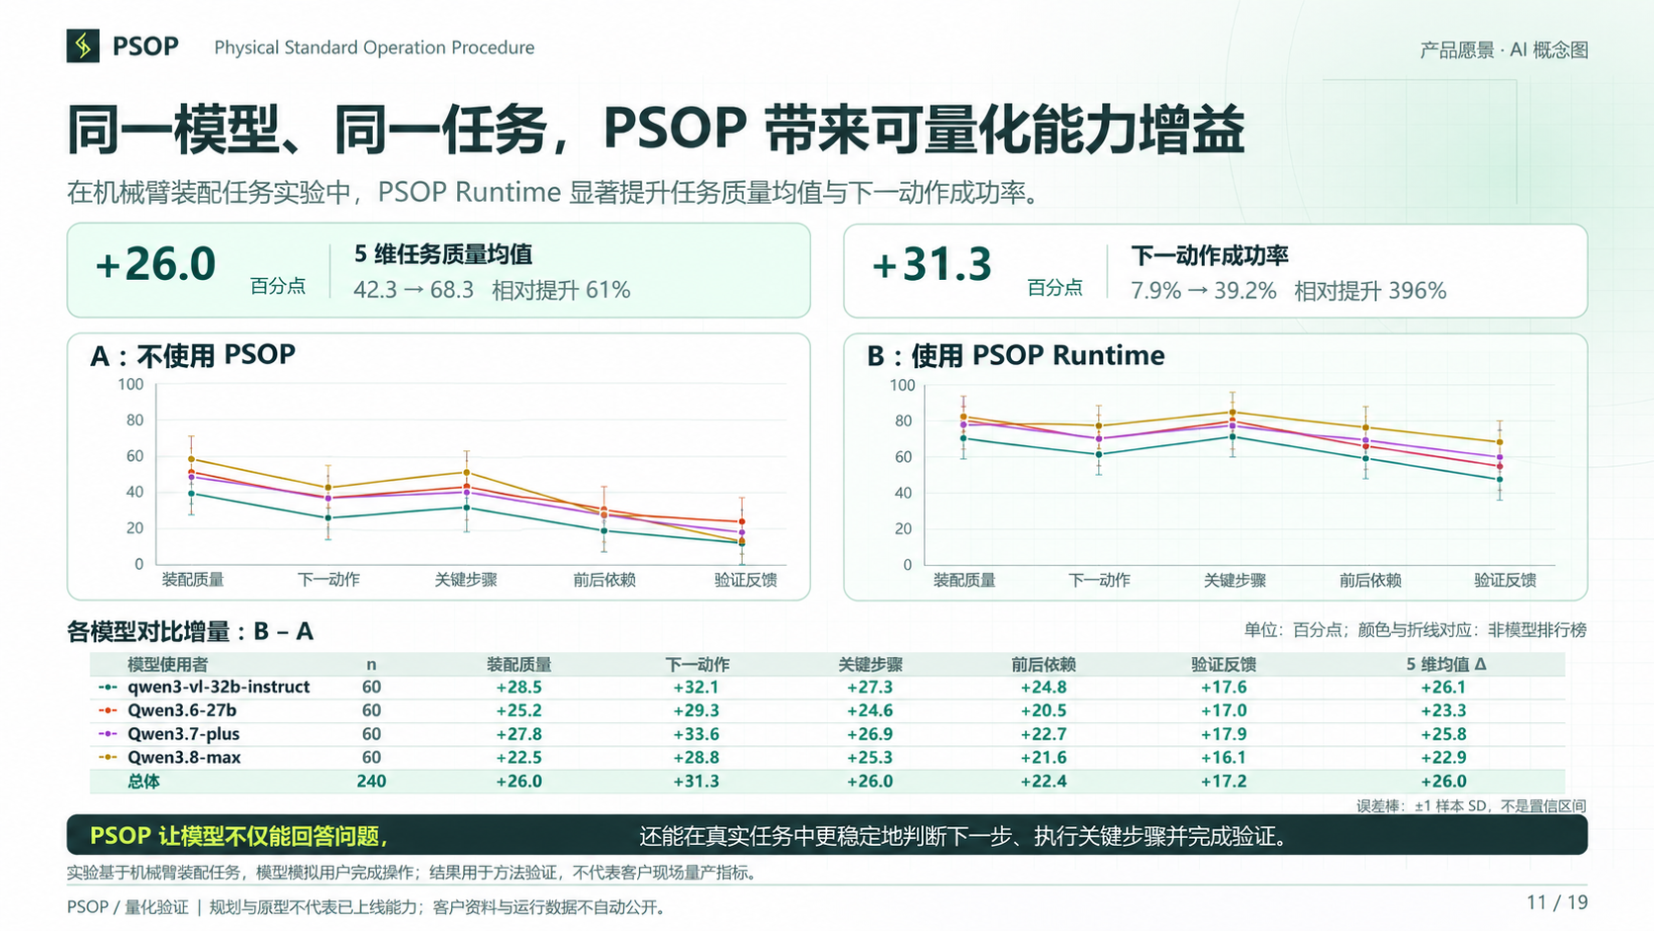
PSOP
Physical Standard Operation Procedure
产品愿景·AI概念图
同一模型、同一任务，PSOP 带来可量化能力增益
在机械臂装配任务实验中，PSOP Runtime 显著提升任务质量均值与下一动作成功率。
+26.0
5维任务质量均值
+31.3
下一动作成功率
百分点
42.3 → 68.3
相对提升61%
百分点
7.9% → 39.2%
相对提升396%
A：不使用 PSOP
B：使用 PSOP Runtime
各模型对比增量：B-A
单位：百分点；颜色与折线对应；非模型排行榜
模型使用者
n
装配质量
下一动作
关键步骤
前后依赖
验证反馈
5 维均值 Δ
qwen3-vl-32b-instruct
60
+28.5
+32.1
+27.3
+24.8
+17.6
+26.1
Qwen3.6-27b
60
+25.2
+29.3
+24.6
+20.5
+17.0
+23.3
Qwen3.7-plus
60
+27.8
+33.6
+26.9
+22.7
+17.9
+25.8
Qwen3.8-max
60
+22.5
+28.8
+25.3
+21.6
+16.1
+22.9
总体
240
+26.0
+31.3
+26.0
+22.4
+17.2
+26.0
误差棒：±1 样本 SD，不是置信区间
PSOP 让模型不仅能回答问题，
还能在真实任务中更稳定地判断下一步、执行关键步骤并完成验证。
实验基于机械臂装配任务，模型模拟用户完成操作；结果用于方法验证，不代表客户现场量产指标。
PSOP / 量化验证 | 规划与原型不代表已上线能力；客户资料与运行数据不自动公开。
10
Notes:
来源：第10页.png。按视觉稿重建；文字、底框、图标与连线为独立原生对象，均未组合。图片中的界面文字与照片内容保留在独立图片内。两张定量折线图保留原图，确保曲线和误差棒不被改写；结果表格文字可编辑。

Slide 12
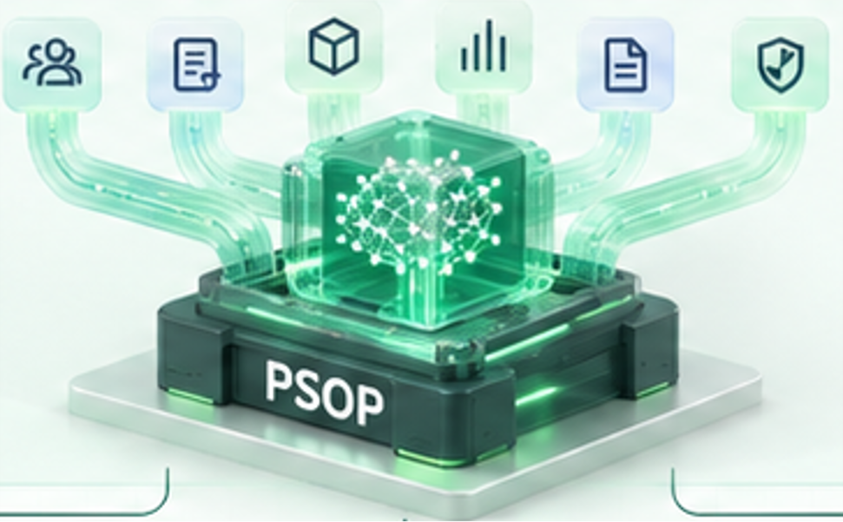




PSOP
PSOP 不替换现有系统，而是打通它们，补上服务执行的最后一公里
保留客户已有 CRM、工单、调度、IoT、ERP / EAM / FSM 等系统投资，PSOP 作为设备 AI 服务与执行层，连接系统与真实服务动作。
客户现有系统
CRM/客服系统
工单/FSM/调度系统
ERP/EAM/CMMS
IoT / 设备数据平台
知识库/文档系统
账号权限/组织系统
客户沟通与服务入口
报修、派工与服务流转
资产、备件与维修记录
设备状态、报警与运行数据
说明书、手册与案例资料
人员、角色与权限控制
继续作为企业主数据、业务流程与运营管理系统存在
PSOP：设备AI服务与执行层
01
02
03
连接现有系统的数据与流程，
连接设备知识
连接真实现场执行
将知识、模型与任务能力转化为
连接服务流程
可执行的现场服务动作。
说明书/图纸/故障码/
工单/调度／设备档案/
理解设备、感知现场
服务经验
客户信息
指导客户与工程师
服务执行最后一公里
分工关系
对客户
对工程师
对企业
现有系统负责“管理”
PSOP负责“执行”
扫码进入设备AI
带着完整上下文接单
服务过程数据回流
客户、工单、调度、
理解设备、感知现场
AI诊断与指导
AI协同现场维修
工单状态同步
资产、备件、报表、审批
指导动作、验证结果
自助解决或升级服务
结果验证与证据沉淀
经验进入下一轮技能迭代
沉淀经验
现有系统管理流程，PSOP完成任务。
不是替换客户的数字化系统，而是在其上增加一层可执行的设备AI服务能力。
11
Notes:
来源：第11页.png。按视觉稿重建；文字、底框、图标与连线为独立原生对象，均未组合。图片中的界面文字与照片内容保留在独立图片内。

Slide 13
PSOP
PSOP 不只是知识库助手或 AI 客服
与知识库助手、AI 客服等方案相比，PSOP 更像一套面向设备服务执行的 AI 工程师系统。
对比维度
知识库助手
AI 客服
PSOP
核心定位
基于文档的知识检索与问答工具
面向客户的咨询、分流与标准服务
面向设备服务执行的AI工程师系统
理解对象
文档、手册、FAQ等文本信息
用户问题、意图与基础信息
设备、任务、现场状态、服务上下文
现场感知
无现场感知能力
仅基于用户描述的文字信息
支持图像、视频、语音、设备数据等多模态输入
下一步判断
仅返回相关文档或参考内容
按预设规则推荐答案或转人工
基于当前状态与知识经验，判断下一步行动
任务执行
提供知识参考，需人工自行执行
解答问题或创建工单，任务由人工跟进
提供分步操作指导，支持AR／手机／网关协同执行
结果验证
无法验证执行结果
无法验证现场执行情况
基于图像、数据或测试结果，自动验证任务是否完成
服务闭环
停留在信息提供
停留在咨询与工单分流
形成自助解决→工单→派单→现场维修→经验沉淀的
完整闭环
适用价值
提升知识获取效率
降低咨询成本，提升响应效率
提升设备可用性、维修效率与服务质量，降低整体运维成本
知识库助手擅长
AI客服擅长
PSOP 擅长
快速检索文档，提供准确的参考答案。
理解用户问题，高效分流与响应。
理解现场、判断下一步、执行并完成任务。
现有方案大多在回答问题或分流问题，PSOP 的目标是把设备服务任务真正完成。
12
Notes:
来源：第12页.png。按视觉稿重建；文字、底框、图标与连线为独立原生对象，均未组合。图片中的界面文字与照片内容保留在独立图片内。

Slide 14
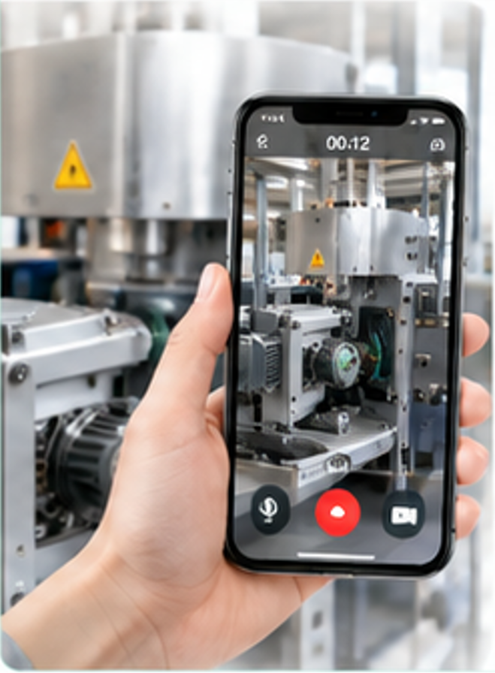
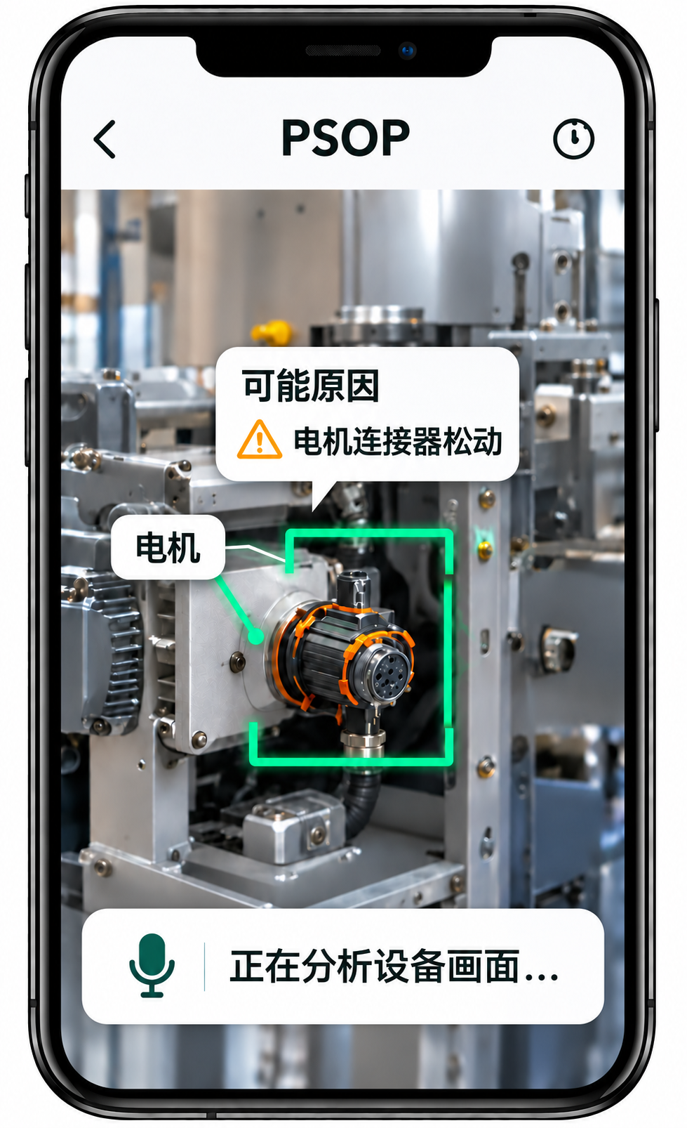
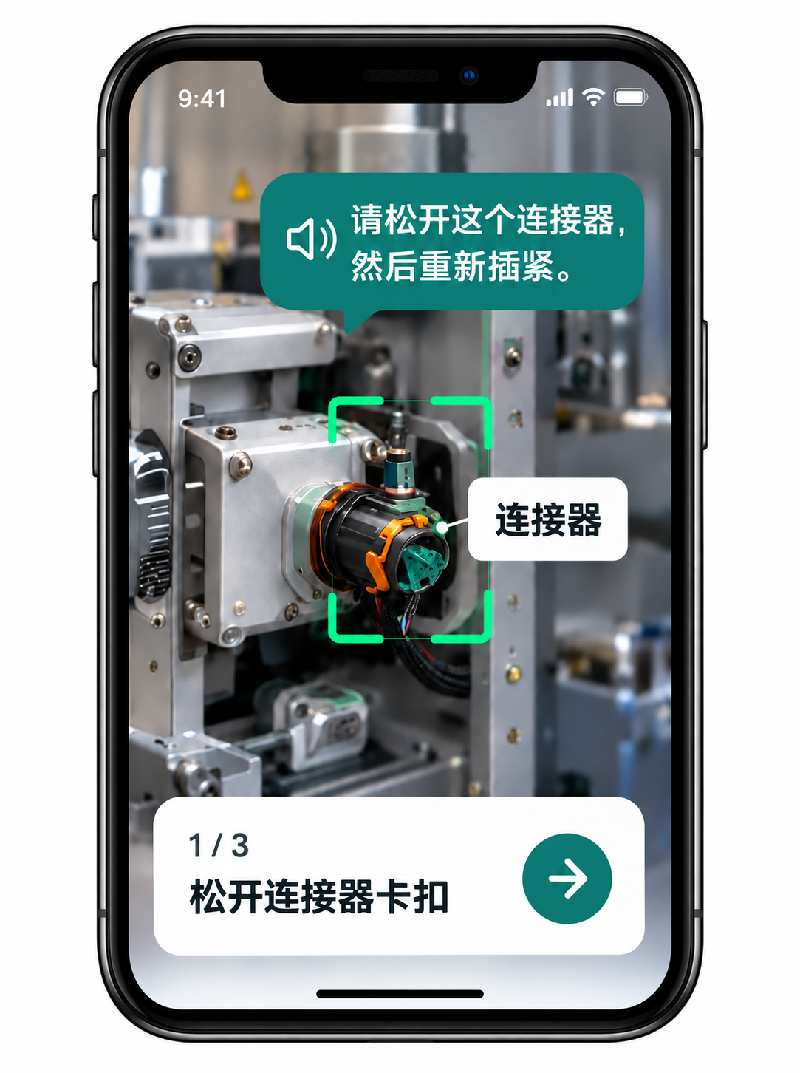
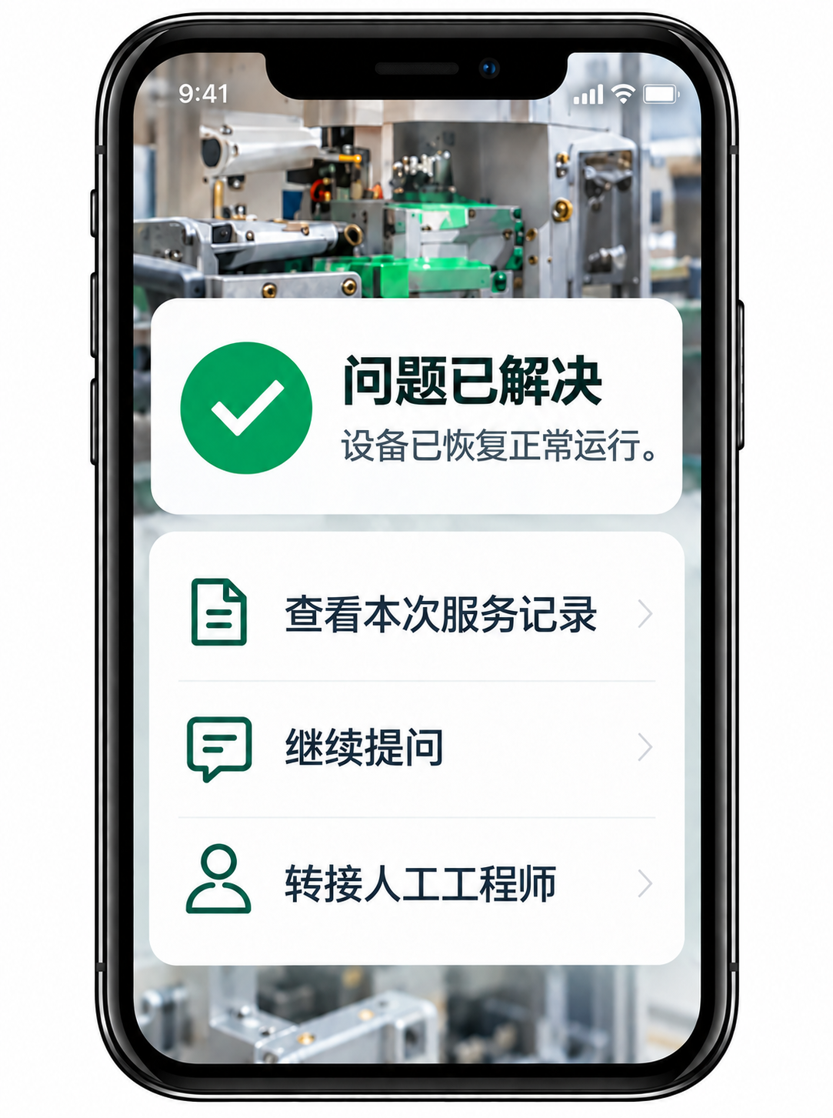







PSOP
让客户先找设备 AI，而不是先找客服
客户拍摄设备视频并与 AI 对话，AI 通过实时画面标注和语音指导，帮助客户一步步完成问题排查与处理。
1
拍摄视频，发起对话
2
AI 理解问题，实时分析
3
AI 语音+标注，逐步指导
4
问题解决，自动记录
客户用手机拍摄设备现状，
AI识别设备部件、读取状态，
AI 在实时画面中进行标注，
完成操作后，AI 验证结果，
通过语音或文字向 AI 描述问题。
结合知识库快速定位可能原因。
并通过语音和文字给出下一步操作。
自动生成服务记录；如仍未解决，
客户按指引完成处理。
可一键转人工工程师。
部件识别
视频
实时标注
状态分析
语音
语音指导
知识匹配
文字
步骤分解
原因定位
7×24小时服务入口
减少重复客服咨询
对客户
减少等待与反复沟通
对设备厂商
前置完成问题筛选与基础诊断
更多简单问题即时自助解决
把人工资源集中到复杂问题
让AI成为每台设备的第一服务入口，把大量重复服务工作消化在人工之前。
13
Notes:
来源：第13页.png。按视觉稿重建；文字、底框、图标与连线为独立原生对象，均未组合。图片中的界面文字与照片内容保留在独立图片内。

Slide 15
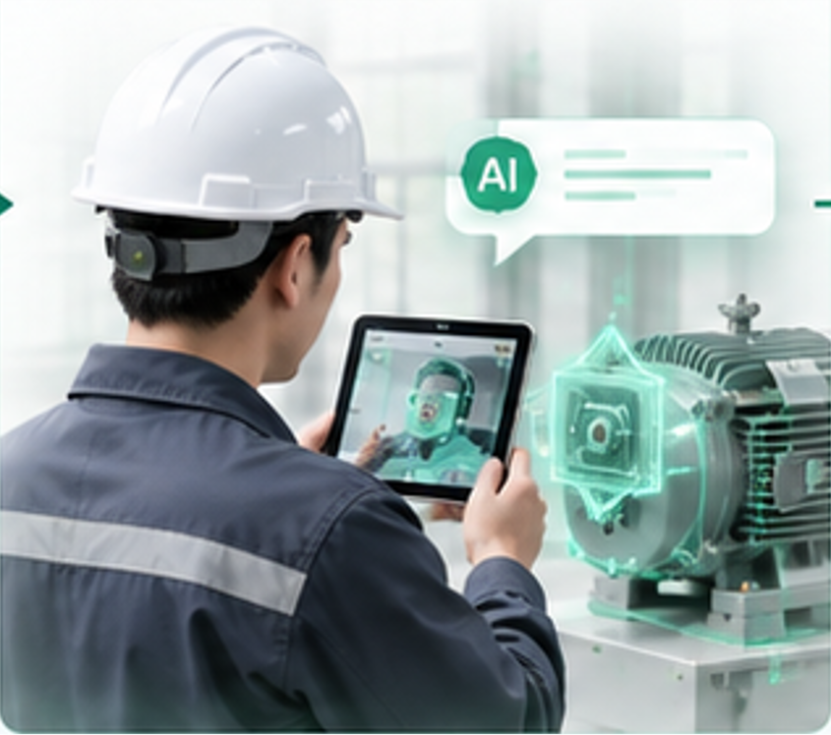
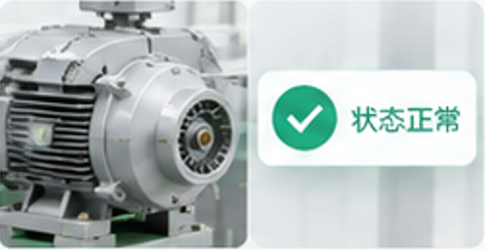




PSOP
工程师到现场，不再从零开始判断问题
客户无法解决的问题，连同设备信息、已执行步骤、现场证据和 AI 判断一起交给工程师；同一个 AI 工程师继续协同现场维修。
1
带着完整问题上下文接手
2
AI与工程师一起判断现场
3
指导下一步维修动作
4
关键节点持续验证
5
复杂问题继续调用专家
设备信息、问题描述、已执行
工程师通过手机/AR与AI协作，
结合当前步骤、允许动作、检查
检查是否做对、状态是否变化、
超出技能边界的问题再升级
步骤、现场证据与AI初步判断
持续感知现场并定位异常。
要求与异常路径进行指导
证据是否充分。
给资深专家。
同步给工程师。
AI
AI维修指导
资深专家
问题上下文
检查电源与连接状态
远程协同
1
设备信息
2
测量关键参数
问题描述
3
执行维修动作
实时音视频
已执行步骤
4
验证运行状态
操作步骤已完成
标注与指引
现场证据
（图片/视频）
相关参考
设备状态已变化
共享现场画面
AI初步判断
现场证据已上传
沉淀为知识
图纸
维修视频
注意事项
AI确认通过
提升一次解决率
缩短维修时间
降低对资深专家依赖
让更多工程师调用专家经验
更准的判断与指导，减少重复上门。
快速定位问题，明确下一步动作。
AI持续协同，分担重复咨询。
把专家经验沉淀为可复用的知识。
AI不只是减少工程师工作，而是把专家能力复制给更多工程师，让现场服务更稳定、更可复制。
14
Notes:
来源：第14页.png。按视觉稿重建；文字、底框、图标与连线为独立原生对象，均未组合。图片中的界面文字与照片内容保留在独立图片内。

Slide 16



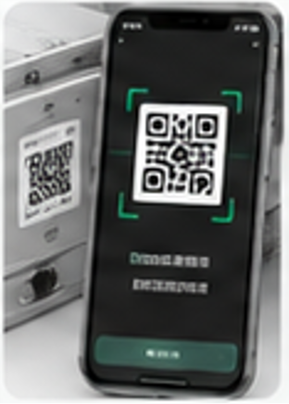
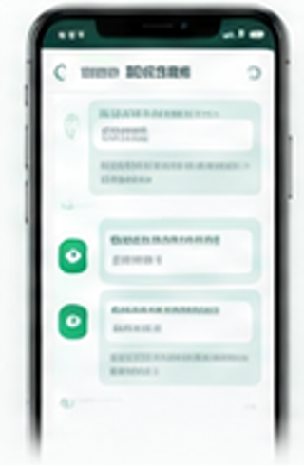

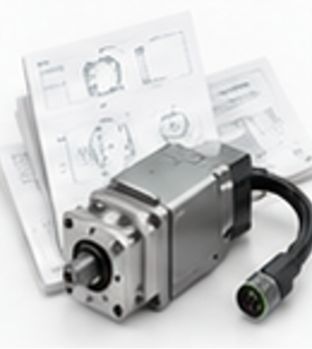
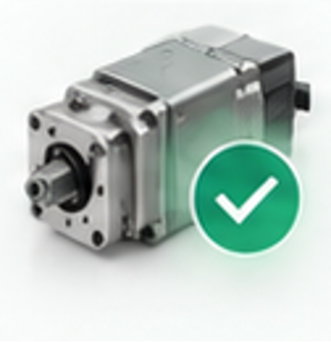

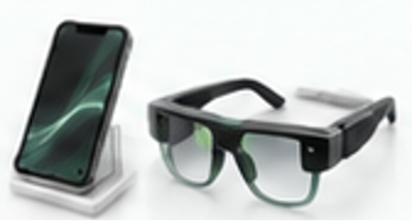


PSOP
从客户第一次扫码，到维修真正完成，是同一个设备 AI 工程师
客户自助、工单升级、服务调度、现场维修不再是彼此割裂的流程，而是围绕同一台设备、同一套上下文持续进行。
设备交付
客户扫码
AI 自助诊断 /
生成服务工单
智能匹配/
工程师到场
AI 协同维修
服务完成
指导/ 验证
调度工程师
继续使用同一个设备 AI
设备出厂/
扫描设备二维码
基于设备知识
能解决：完成服务
携带设备信息+
基于设备类型、位置、
工程师在现场通过手机/
观察→判断→
设备恢复正常运行
交付客户
进入服务入口
提供自助诊断、操作指导
问题已解决，
客户自助完成
已执行过程+现场证据
技能和负载，智能匹配
AR 眼镜等终端，接入同一
指导→验证
客户确认完成
并验证结果
本次服务。
+AI 判断
最合适的工程师
台设备的AI，延续此前
观察
的诊断上下文
现场状态
服务工单
判断
不能解决：自动升级
设备信息
问题原因
已执行过程
指导
AI判断需要人工处理
现场证据（图片/视频）
维修步骤
自动进入工单流程
AI判断与建议
验证
修复结果
运行事实与维修经验回流
沉淀真实服务数据，持续优化设备知识与AI能力
服务不断点
人工不从零开始
每次服务都沉淀
客户、AI、工程师共享同一设备上下文
AI已完成前置诊断、信息收集和问题筛选
真实服务过程成为下一轮技能与模型迭代的数据来源
从一次次孤立的售后工单，变成围绕每台设备持续运行的AI服务闭环。
15
Notes:
来源：第15页.png。按视觉稿重建；文字、底框、图标与连线为独立原生对象，均未组合。图片中的界面文字与照片内容保留在独立图片内。

Slide 17
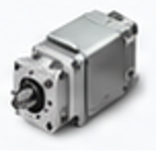
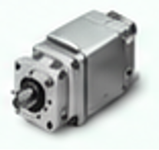



PSOP
让服务能力随设备增长，而不是随人头增长
PSOP 改变的不是某一个售后环节，而是设备厂商扩张服务能力的方式。
过去
未来
设备越多
设备增长
服务需求增长
人力增长
成本增长
设备越多
设备增长
AI 工程师
AI承接更多
人聚焦复杂问题
人越多，成本越高
服务能力越强
实例增长
标准服务
设备销量增加
设备/故障/现场支持
需要更多工程师
人力/差旅/培训
设备销量增加
快速部署更多
7×24在线响应
工程师专注处理
持续增加
与专家
等成本上升
AI工程师
标准化问题
高价值/复杂问题
减少客服重复工作
减少专家低价值支持
提升工程师现场能力
减少上门与返工
扩大服务覆盖
承接产品使用咨询
把专家经验沉淀到
把知识、流程与判断
更多问题前置解决
设备可卖向更多区域
基础排障与标准操作指导
PSkill与任务能力中
带到现场
现场服务带着更完整信息
核心服务能力不再完全
到场
依赖本地专家
真正改变的，不是某一个售后环节，而是设备厂商扩张服务能力的方式。
16
Notes:
来源：第16页.png。按视觉稿重建；文字、底框、图标与连线为独立原生对象，均未组合。图片中的界面文字与照片内容保留在独立图片内。

Slide 18
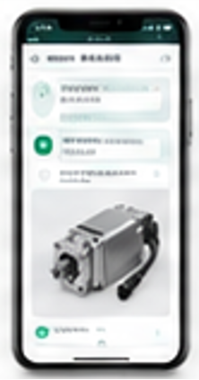
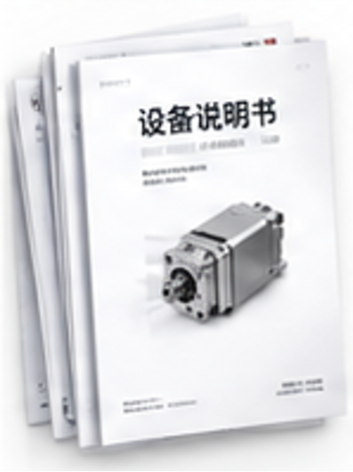
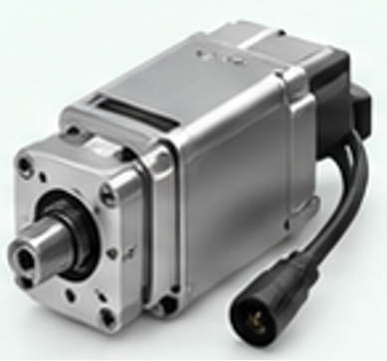

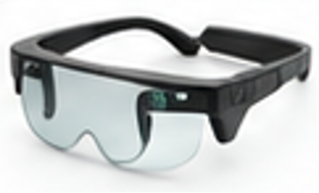

PSOP
不用重构整个售后体系，从 1 款设备开始验证
选择一款典型设备和一组高频服务任务，在真实用户与工程师场景中验证 AI 能否完成服务闭环。
01
选择1款典型设备
02
整理设备资料
03
共同选择3-5个高频任务
04
PSOP构建试点能力
05
真实测试与联合验收
确定试点设备与服务边界
说明书/BOM/图纸/
高频、标准化、结果可验证、
PSkill+EG+设备模型+
客户自助、工程师接手、
维修手册/故障案例/
人工成本明显
手机/ARRuntime
正常流程、异常流程、人工升级
视频／服务记录
客户自助
说明书
设备安装与调试
PSkill
通过扫码/对话解决问题
设备知识与任务能力
设备类型
BOM
常见故障诊断
EG
工程师接手
流程编排与推理
AI辅助现场维修
使用场景
图纸
正常流程
部件更换指导
维修手册
设备模型
按照标准流程完成
服务边界
故障案例
参数配置与优化
设备结构与关联数据
异常流程
定期维护保养
手机/ARRuntime
处理非常见问题
视频／记录
现场交互与可视化
人工升级
必要时转人工专家
POC核心验收指标
客户自助解决率
任务完成率
下一步判断正确率
一次解决率
平均处理时间
人工介入比例
客户通过AI自主解决问题
选定高频任务的
AI 推荐的下一步操作
一次交互内解决问题
从发起到完成的
需要人工专家介入
的比例
整体完成比例
是否正确
的比例
平均用时
的任务比例
POC不是先买一套系统，而是先证明：AI能否真正替你完成一部分设备服务工作。
17
Notes:
来源：第17页.png。按视觉稿重建；文字、底框、图标与连线为独立原生对象，均未组合。图片中的界面文字与照片内容保留在独立图片内。

Slide 19




PSOP
规模化路径·持续增长
从试点到规模化复制
PSOP 的目标不是完成一个 Demo，而是建立一套可以持续复制的设备 AI 服务生产体系。
01
单设备验证
02
同系列设备复制
03
增量设备随设备交付
04
存量设备逐步接入
从 0到1，跑通闭环
从1到N，降低成本
新设备+AI服务，打包交付
从新设备到全量设备
1款设备
复用设备定义
新设备出厂即绑定AI工程师
远程绑定设备
建立PSkill
复用部件知识
二维码/App/手机/AR
下发PSkill/模型
验证重点任务
复用任务流程
成为入口
激活 AI 服务
验证客户／工程师使用
复用模型能力
设备+AI服务一起交付
覆盖已售设备资产
只处理型号差异
解决：能不能做？
解决：能不能低成本复制？
解决：能不能成为标准产品能力？
解决：能不能覆盖现有设备资产？
规模飞轮
设备越多
AI工程师越多
真实服务数据越多
技能与模型越成熟
复制下一款设备更快
数据驱动·持续增强
规模化复制
持续进化
服务网络扩大
用同一套方法，
快速覆盖更多设备型号。
基于真实服务数据，不断提升技能与模型能力。
连接更多客户、设备和工程师，形成长期价值。
从服务一款设备，逐步变成运营一个不断扩大的设备 AI 服务网络。
18
Notes:
来源：第18页.png。按视觉稿重建；文字、底框、图标与连线为独立原生对象，均未组合。图片中的界面文字与照片内容保留在独立图片内。

Slide 20
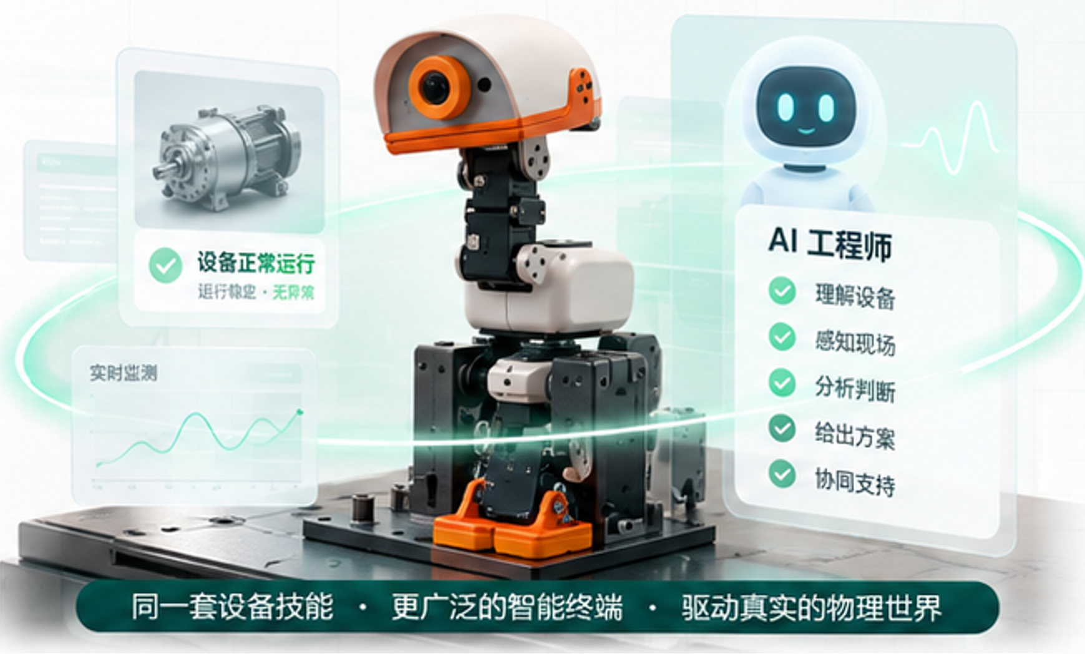


PSOP
让设备更聪明
让现场更高效
让每一台设备，都拥有自己的 AI 工程师
今天，PSOP 让 AI 理解设备、感知现场、判断状态、指导客户、协同工程师，并持续学习。
理解设备
01
指导客户
04
连接知识、结构与运行逻辑
以自然语言提供专业解决方案
感知现场
02
协同工程师
05
多模态感知，理解真实场景
共享上下文，提升处理效率
判断状态
03
持续学习
06
识别异常，预测趋势与风险
从真实任务中不断进化
今天
未来
AI与人一起完成设备服务
同一套设备技能也可以进入更多智能终端与机器人
服务客户·赋能工程师·提升现场效率
直接驱动物理世界任务执行
从依赖更多的人服务更多设备，走向让AI服务能力随每一台设备一起交付。
从1款设备开始，
把下一代设备服务真正跑起来。
Icons: Icons8 · icons8.com
今天先服务客户与工程师，未来再走向更广泛的物理世界任务执行。
19
Notes:
来源：第19页.png。按视觉稿重建；文字、底框、图标与连线为独立原生对象，均未组合。图片中的界面文字与照片内容保留在独立图片内。

